Slide 1
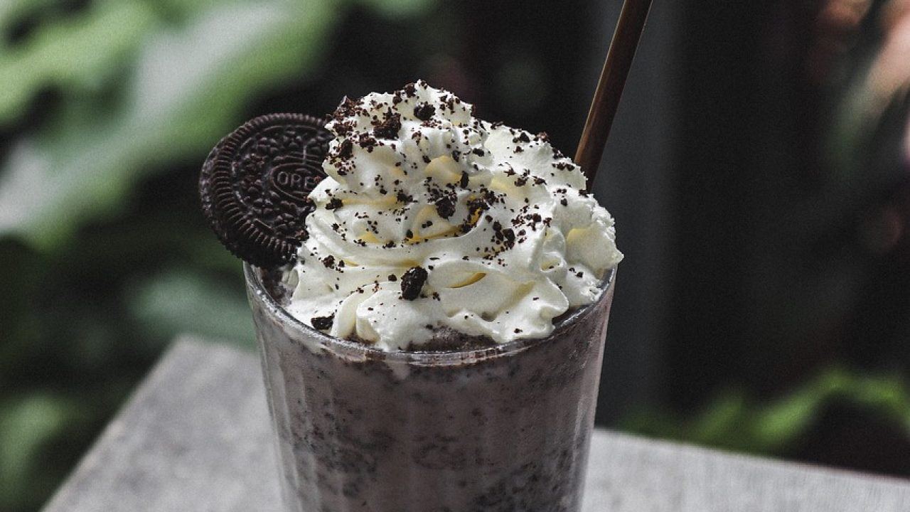
Hidratación y elección
de texturas: hidratar,
emolientar y ocluir no
son lo mismo
Salud y Estética
Ver el OA en saludyestetica.lumbre.lat
Notes:
Objeto de aprendizaje de Lumbre · Salud y Estética
Enlace: https://saludyestetica.lumbre.lat/object/sye-c04-r01-oa04-hidratacion-y-texturas

Slide 2
Acerca de este OA · 1 de 2
Objetivo
Distinguir los tres trabajos de un hidratante (aportar agua, suavizar la superficie y frenar la evaporación), elegir textura por comodidad, clima y ocupación en lugar de por la etiqueta de marketing, y aplicar una prueba de tolerancia antes de incorporar un producto a la rutina.
Hidratación y elección de texturas: hidratar, emolientar y ocluir no son lo mismo
2 / 81
Notes:
Enlace al OA: https://saludyestetica.lumbre.lat/object/sye-c04-r01-oa04-hidratacion-y-texturas

Slide 3
Acerca de este OA · 2 de 2
Descripción
Cuarta lección del curso 4. Se explica qué hace cada tipo de fórmula sobre la capa externa, por qué una textura cómoda en junio puede incomodar en enero y cómo decidir con la propia piel, sin comprar por una palabra puesta en el frente del envase.
Autoría: Salud y Estética
Etiquetas: hidratación · texturas · oclusivo · emoliente · clima · tolerancia
Hidratación y elección de texturas: hidratar, emolientar y ocluir no son lo mismo
3 / 81
Notes:
Continuación de «Acerca de este OA» (2 de 2).

Slide 4
Hidratación y elección de texturas: hidratar, emolientar y ocluir no son lo mismo · 1 de 2
Público y alcance
Personas que quieren elegir bien entre muchas cremas, geles y lociones, y personas que trabajan o quieren emprender en servicios de belleza y necesitan explicar diferencias de textura sin prometer resultados. No requiere conocimientos previos y no habilita para ejercer ninguna profesión sanitaria.
Frente al estante de una farmacia, alguien busca «una crema para piel seca» y encuentra catorce opciones: gel, loción, crema, bálsamo, ungüento, «hidratación 24 horas», «piel madura», «con ácido hialurónico», «con ceramidas».
Hidratación y elección de texturas: hidratar, emolientar y ocluir no son lo mismo
4 / 81

Slide 5
Hidratación y elección de texturas: hidratar, emolientar y ocluir no son lo mismo · 2 de 2
Compra la del envase más caro y en enero le queda corta, en julio la siente pesada y termina regalándola.
Nadie le explicó que un hidratante puede estar haciendo tres trabajos distintos, que la textura es la forma en que se entrega ese trabajo y que la decisión se toma en la propia piel, no en la palabra grande del frente del envase.
Esta lección ordena esos tres trabajos, da un método de prueba y deja fuera cualquier promesa de resultado.
Hidratación y elección de texturas: hidratar, emolientar y ocluir no son lo mismo
5 / 81
Notes:
Continuación de «Hidratación y elección de texturas: hidratar, emolientar y ocluir no son lo mismo» (2 de 2).

Slide 6
Tres trabajos: dar agua, suavizar, sellar · 1 de 3
El primer trabajo es aportar agua a la capa externa. Ahí trabajan las sustancias que atraen y retienen agua: la glicerina, por ejemplo, es «higroscópica», una palabra que significa que toma agua del ambiente y la conserva (F-WIKI-GLICEROL – Wikipedia, «Glicerol»; consultado 2026-10-25). Un hidratante con esa cualidad se siente fresco y se absorbe rápido; su limitación es también clara: si el aire está muy seco, el agua que puede conseguir es poca, y lo que la piel pierde por evaporación sigue saliendo igual de rápido. Por eso en clima seco una fórmula de este tipo se acompaña de los otros dos trabajos y no se deja sola.
Hidratación y elección de texturas: hidratar, emolientar y ocluir no son lo mismo
6 / 81

Slide 7
Tres trabajos: dar agua, suavizar, sellar · 2 de 3
El segundo trabajo es suavizar la superficie: rellenar los huecos microscópicos entre células que se levantaron y devolvieron una textura áspera. Es el trabajo de los emolientes, y se nota al tacto en la primera pasada: la piel se siente lisa, el maquillaje asienta mejor, la ropa ya no raspa.
Hidratación y elección de texturas: hidratar, emolientar y ocluir no son lo mismo
7 / 81
Notes:
Continuación de «Tres trabajos: dar agua, suavizar, sellar» (2 de 3).

Slide 8
Tres trabajos: dar agua, suavizar, sellar · 3 de 3
El tercer trabajo es frenar la evaporación, y ahí están los oclusivos, sustancias grasas que dejan una película sobre la piel: la vaselina, descrita en la referencia técnica como «mezcla semisólida de hidrocarburos del petróleo» (F-WIKI-VASELINA – Wikipedia, «Vaselina»; consultado 2026-10-25), es el ejemplo clásico y barato.
Estos tres trabajos no son marcas ni categorías de precio: son funciones, y una misma fórmula puede hacer dos o tres a la vez.
Hidratación y elección de texturas: hidratar, emolientar y ocluir no son lo mismo
8 / 81
Notes:
Continuación de «Tres trabajos: dar agua, suavizar, sellar» (3 de 3).

Slide 9
De dónde sale el agua que la piel retiene · 1 de 5
Conviene tener claro el camino del agua, porque explica buena parte de las molestias de temporada. La referencia técnica describe la capa más externa como «15 a 20 capas de células aplanadas» incrustadas en una matriz lipídica, que funciona «evitando la evaporación del agua» (F-WIKI-CORNEO – Wikipedia, «Capa córnea»; consultado 2026-10-25).
Hidratación y elección de texturas: hidratar, emolientar y ocluir no son lo mismo
9 / 81

Slide 10
De dónde sale el agua que la piel retiene · 2 de 5
Es decir: el agua no entra por la capa externa como por una esponja grande, sino que se pierde hacia afuera, y la tarea principal de una buena fórmula es que esa pérdida baje. Cuando la matriz lipídica se alteró —por lavado agresivo, por viento, por aire acondicionado o por sol—, la incomodidad no se resuelve sólo con más agua en la fórmula: se resuelve ayudando a retenerla.
Hidratación y elección de texturas: hidratar, emolientar y ocluir no son lo mismo
10 / 81
Notes:
Continuación de «De dónde sale el agua que la piel retiene» (2 de 5).

Slide 11
De dónde sale el agua que la piel retiene · 3 de 5
De ahí salen dos recomendaciones operativas con razonamiento explícito, no con promesa. Primera: aplicar el hidratante sobre la piel apenas húmeda, porque se aprovecha el agua que ya está en la superficie en lugar de esperar a que se evapore. Segunda: en clima seco o con viento, añadir una textura más densa encima o sólo en las zonas que lo piden, que es la forma práctica de poner un oclusivo donde hay pérdida. Ninguna de las dos dice «bebe más agua»: la hidratación interna depende del cuerpo entero y del agua que se toma, y un cosmético trabaja donde lo pones, sobre las partes superficiales.
Hidratación y elección de texturas: hidratar, emolientar y ocluir no son lo mismo
11 / 81
Notes:
Continuación de «De dónde sale el agua que la piel retiene» (3 de 5).

Slide 12
De dónde sale el agua que la piel retiene · 4 de 5
Tres funciones, no tres marcas
Aportar agua, suavizar la superficie y frenar la evaporación son trabajos, no categorías de precio. Un mismo producto puede hacer dos o tres, y una rutina se arma eligiendo el trabajo antes que la marca.
Sin promesas de resultado
Ninguna textura de este curso quita años, borra marcas de forma permanente ni transforma la piel. Lo que se afirma está en la función y en la comodidad, y el resto se queda fuera.
Hidratación y elección de texturas: hidratar, emolientar y ocluir no son lo mismo
12 / 81
Notes:
Continuación de «De dónde sale el agua que la piel retiene» (4 de 5).

Slide 13
De dónde sale el agua que la piel retiene · 5 de 5
Lee el reverso del envase
Tipo de piel declarado, forma de uso, advertencias y responsable de fabricación. La frase grande del frente no es un dato sanitario: es publicidad (F-004 – NOM-141-SSA1/SCFI-2012, cl. 5.1.9; consultado 2026-10-25).
El cosmético trabaja en la superficie
La definición sanitaria mexicana de cosmético se refiere a las partes superficiales del cuerpo humano (F-001 – Ley General de Salud, art. 269; consultado 2026-10-25). Lo que no es comodidad de superficie se registra y se consulta.
Hidratación y elección de texturas: hidratar, emolientar y ocluir no son lo mismo
13 / 81
Notes:
Continuación de «De dónde sale el agua que la piel retiene» (5 de 5).

Slide 14
Cómo elegir textura: comodidad, clima y ocupación · 1 de 3
La textura es el vehículo: gel, loción fluida, crema, bálsamo, ungüento.
La regla general es que a mayor densidad, mayor componente graso y mayor sensación de película; y esa película puede ser exactamente lo que se necesita en una mejilla expuesta al viento, o lo que no se puede tolerar en una frente que suda en el transporte público.
Hidratación y elección de texturas: hidratar, emolientar y ocluir no son lo mismo
14 / 81

Slide 15
Cómo elegir textura: comodidad, clima y ocupación · 2 de 3
Se elige por comodidad —qué se aguanta la piel a las dos horas, no al segundo de aplicar—, por clima y por temporada, y por lo que se hace con la vida: trabajo con polvo, cocina con grasa, turno en aire acondicionado, deporte al aire libre.
Un producto que se siente incómodo ocho horas al día no se va a usar, y un producto sin usar no sirve para nada.
Hidratación y elección de texturas: hidratar, emolientar y ocluir no son lo mismo
15 / 81
Notes:
Continuación de «Cómo elegir textura: comodidad, clima y ocupación» (2 de 3).

Slide 16
Cómo elegir textura: comodidad, clima y ocupación · 3 de 3
Otro criterio legítimo es el gusto. Que una crema huela poco, que no deje la piel pegajosa, que se pueda peinar el cabello después de aplicar en la nuca o que no manche el cuello de la camisa son decisiones razonables, no caprichos: la estética es parte del cuidado y la comodidad es lo que sostiene el hábito. Lo que no es un criterio válido es la palabra grande del envase. «Piel madura», «antiedad» o «renovación extrema» son nombres de marketing; el dato aprovechable está en el reverso: para qué tipo de piel se declara, cómo indica usarlo, qué advierte y quién lo fabrica.
Hidratación y elección de texturas: hidratar, emolientar y ocluir no son lo mismo
16 / 81
Notes:
Continuación de «Cómo elegir textura: comodidad, clima y ocupación» (3 de 3).

Slide 17
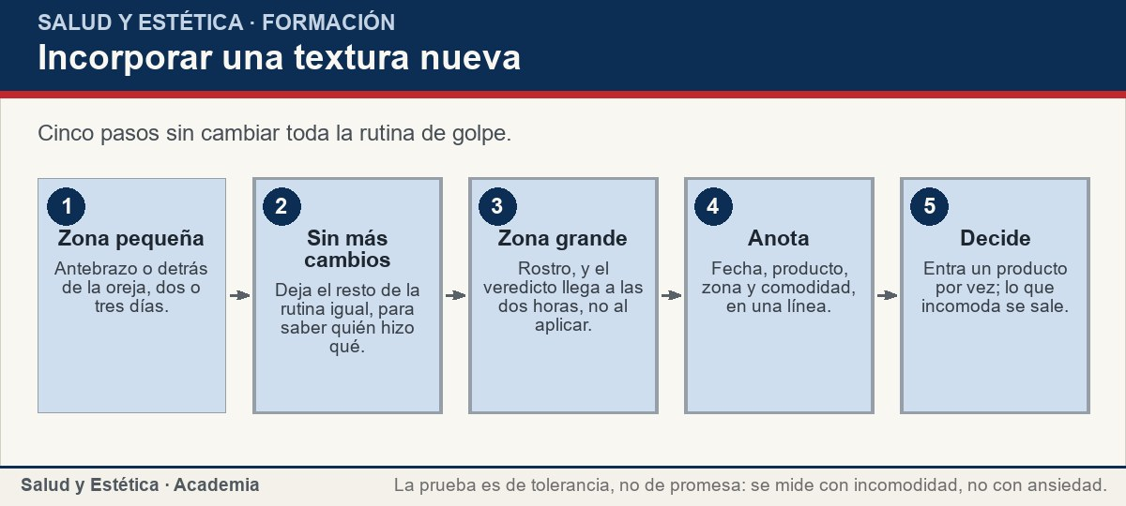
Cómo elegir textura: comodidad, clima y ocupación
Cinco pasos sin cambiar toda la rutina de golpe.
Ver imagen original en el OA
Notes:
Imagen del OA: assets/fig-1-flujo.jpg
Texto alternativo: Incorporar una textura nueva
Pie: Cinco pasos sin cambiar toda la rutina de golpe.
Enlace: https://saludyestetica.lumbre.lat/object/sye-c04-r01-oa04-hidratacion-y-texturas

Slide 18
Lo que la edad y la etiqueta de marketing no deciden · 1 de 3
La edad cambia cosas reales: con los años la piel suele perder comodidad, se siente más delgada en antebrazos y manos, y hay quien necesita una textura más densa en invierno que en verano.
Pero la edad no decide el producto, y menos una cifra: dos personas con diez años de diferencia pueden tener el clima, el oficio y la exposición solar al revés, y sus necesidades de textura quedan invertidas.
Hidratación y elección de texturas: hidratar, emolientar y ocluir no son lo mismo
18 / 81

Slide 19
Lo que la edad y la etiqueta de marketing no deciden · 2 de 3
En este curso no se afirma que ninguna crema quite años, borre marcas de forma permanente o cambie la estructura de la piel por encima de lo que consta en su etiqueta, porque esas afirmaciones no se pueden sostener con honestidad desde una lección de hábitos.
Sobre el frente del envase conviene tener una postura fría. En México el etiquetado de los cosméticos preenvasados está regulado por la NOM-141-SSA1/SCFI-2012, de etiquetado sanitario y comercial, que aparece como vigente en el registro público de COFEPRIS (F-004 – NOM-141-SSA1/SCFI-2012, cl.
Hidratación y elección de texturas: hidratar, emolientar y ocluir no son lo mismo
19 / 81
Notes:
Continuación de «Lo que la edad y la etiqueta de marketing no deciden» (2 de 3).

Slide 20
Lo que la edad y la etiqueta de marketing no deciden · 3 de 3
5.1.9; F-007 – COFEPRIS, «Productos cosméticos», registro de normas; consultado 2026-10-25); eso significa que la parte útil de la información —uso declarado, advertencias, responsable— tiene que estar en el envase, y que una frase publicitaria no es un dato sanitario.
Leer el reverso antes que el frente es la única técnica de compra que este curso enseña, y funciona igual para una crema de farmacia, para un producto de mercado y para lo que se ofrece en un salón.
Hidratación y elección de texturas: hidratar, emolientar y ocluir no son lo mismo
20 / 81
Notes:
Continuación de «Lo que la edad y la etiqueta de marketing no deciden» (3 de 3).

Slide 21
Lo que la edad y la etiqueta de marketing no deciden
Situación, textura que suele resultar cómoda y la señal de que no lo fue. La comodidad es el criterio, medida dos horas después de aplicar y no en el instante de unta.
Hidratación y elección de texturas: hidratar, emolientar y ocluir no son lo mismo
21 / 81
Notes:
Título completo de la tabla que sigue.

Slide 22
Tabla · 1 de 2
Situación | Textura que suele funcionar | Señal de que hay que cambiar
Oficina con aire acondicionado todo el día | Loción ligera de día y crema más densa en mejillas de noche | Tirantez a las dos horas, o película que no se tolera
Temporada seca y viento | Crema densa, con una capa de sello en zonas que tiran | Descamación que no cede pese a aplicar dos veces
Calor y transporte público | Gel o loción fluida, sin oclusivo en la frente | Sensación de casco pegajoso y maquillaje que se cae
Hidratación y elección de texturas: hidratar, emolientar y ocluir no son lo mismo
22 / 81
Notes:
Tabla del OA: Tabla
Enlace: https://saludyestetica.lumbre.lat/object/sye-c04-r01-oa04-hidratacion-y-texturas

Slide 23
Tabla · 2 de 2
Situación | Textura que suele funcionar | Señal de que hay que cambiar
Manos y talones expuestos | Textura densa o bálsamo, aplicada al terminar de lavar | Grietas, o una crema que desaparece en diez minutos
Párpados y zonas finas | Muy poca cantidad de una fórmula ligera | Ardor al aplicar o hinchazón al día siguiente
Trabajo con polvo o grasa | Textura ligera de día, la densa sólo de noche | El polvo se pega a la cara durante el turno
Hidratación y elección de texturas: hidratar, emolientar y ocluir no son lo mismo
23 / 81
Notes:
Tabla del OA: Tabla
Enlace: https://saludyestetica.lumbre.lat/object/sye-c04-r01-oa04-hidratacion-y-texturas

Slide 24
Prueba de tolerancia: cómo incorporar un producto sin drama · 1 de 2
La secuencia es aburrida y por eso funciona. Se toma el producto nuevo y se aplica en una zona pequeña y discreta —antebrazo o detrás de la oreja— durante dos o tres días, sin cambiar nada más de la rutina. Si no aparece molestia, se pasa a una zona más grande del rostro y se espera el veredicto de las horas, no el del segundo en que se unta: ¿sigue cómodo al cabo de dos horas, debajo del fotoprotector de día o de la almohada de noche? Si la respuesta es sí, se incorpora un solo producto y se anota en el registro con fecha. Si la respuesta es no, se devuelve el envase a donde estaba y se queda fuera.
Hidratación y elección de texturas: hidratar, emolientar y ocluir no son lo mismo
24 / 81

Slide 25
Prueba de tolerancia: cómo incorporar un producto sin drama · 2 de 2
El orden de aplicación se rige por una lógica simple: de la textura más ligera a la más densa, porque una película grasa encima impide que entre lo que viene después. En la práctica, para la mayoría de la gente esto cabe en dos opciones: gel o loción ligera de día, bajo el fotoprotector, y crema más densa de noche sólo donde la piel la pida. No hace falta cubrir todo el cuerpo con la misma fórmula ni comprar tres productos distintos: en muchos casos basta con una textura ligera para el rostro y una más densa para manos, talones y codos, que son las zonas que más tiran.
Hidratación y elección de texturas: hidratar, emolientar y ocluir no son lo mismo
25 / 81
Notes:
Continuación de «Prueba de tolerancia: cómo incorporar un producto sin drama» (2 de 2).

Slide 26
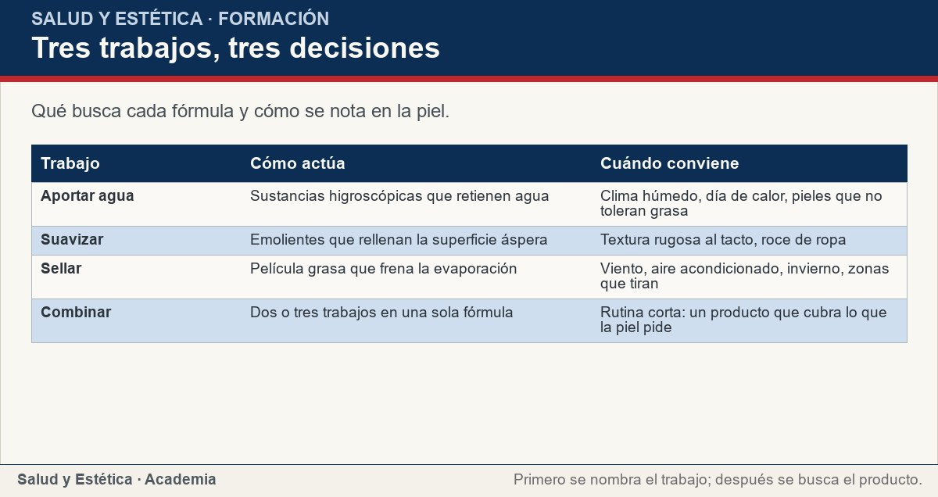
Prueba de tolerancia: cómo incorporar un producto sin drama
Qué busca cada fórmula y cómo se nota en la piel.
Ver imagen original en el OA
Notes:
Imagen del OA: assets/fig-2-matriz.jpg
Texto alternativo: Tres trabajos, tres decisiones
Pie: Qué busca cada fórmula y cómo se nota en la piel.
Enlace: https://saludyestetica.lumbre.lat/object/sye-c04-r01-oa04-hidratacion-y-texturas

Slide 27
Dónde termina la hidratante y empieza la pregunta · 1 de 2
La resequedad que se acomoda con textura y con clima es un asunto de hábitos. Hay otras situaciones donde una crema deja de ser la respuesta: una zona que arde cada vez que se aplica algo, una descamación que persiste semanas pese a la hidratante, una molestia con grietas que sangran, una comezón intensa que despierta de noche o una reacción que apareció el mismo día de un producto nuevo. En esos casos se suspende lo que irrita, se deja la rutina en lo mínimo y se busca valoración profesional. Es una frontera, no una alarma: la mayoría de las veces se resuelve con menos producto y mejor elegido.
Hidratación y elección de texturas: hidratar, emolientar y ocluir no son lo mismo
27 / 81

Slide 28
Dónde termina la hidratante y empieza la pregunta · 2 de 2
Un servicio de belleza maneja el mismo límite con otras palabras. Se puede hidratar la piel de una cliente antes de un masaje, se puede elegir una textura distinta por clima o por preferencia, se puede registrar que «en la mejilla izquierda quedó más roja de lo habitual». Lo que no se hace: decir que la crema va con algo que se vio, ni ofrecer una hidratante como respuesta a una lesión, ni prometer que con el tratamiento de la casa la piel quedará transformada. Y si la persona pregunta qué le pasa, la respuesta honesta es la misma de siempre: lo observa, lo anota y lo lleva a consultar a quien puede explorarlo.
Hidratación y elección de texturas: hidratar, emolientar y ocluir no son lo mismo
28 / 81
Notes:
Continuación de «Dónde termina la hidratante y empieza la pregunta» (2 de 2).

Slide 29
Sección
Dónde termina la hidratante y empieza la pregunta · Procedimiento: elegir textura en seis pasos · Paso 1 de 6
Nombra el trabajo antes que el producto
Escribe una frase: «necesito que la mejilla deje de tirar al mediodía» o «quiero que mis talones no raspen al dormir». El trabajo es aportar agua, suavizar o sellar. Si no se nombra el trabajo, se compra una frase publicitaria.
Hidratación y elección de texturas: hidratar, emolientar y ocluir no son lo mismo
29 / 81
Notes:
Recorrido: Procedimiento: elegir textura en seis pasos
Paso 1 de 6: Nombra el trabajo antes que el producto
Texto del paso: Escribe una frase: «necesito que la mejilla deje de tirar al mediodía» o «quiero que mis talones no raspen al dormir». El trabajo es aportar agua, suavizar o sellar. Si no se nombra el trabajo, se compra una frase publicitaria.
Enlace: https://saludyestetica.lumbre.lat/object/sye-c04-r01-oa04-hidratacion-y-texturas

Slide 30
Sección
Dónde termina la hidratante y empieza la pregunta · Procedimiento: elegir textura en seis pasos · Paso 2 de 6
Mira el clima y la temporada reales
No el clima de la foto del envase: el tuyo, en el mes que corre. Aire acondicionado, viento, temporada de secas y calor cambian la necesidad de sello. Una misma persona puede necesitar dos texturas distintas dentro del mismo año, y eso no es tener la piel confusa.
Hidratación y elección de texturas: hidratar, emolientar y ocluir no son lo mismo
30 / 81
Notes:
Recorrido: Procedimiento: elegir textura en seis pasos
Paso 2 de 6: Mira el clima y la temporada reales
Texto del paso: No el clima de la foto del envase: el tuyo, en el mes que corre. Aire acondicionado, viento, temporada de secas y calor cambian la necesidad de sello. Una misma persona puede necesitar dos texturas distintas dentro del mismo año, y eso no es tener la piel confusa.
Enlace: https://saludyestetica.lumbre.lat/object/sye-c04-r01-oa04-hidratacion-y-texturas

Slide 31
Sección
Dónde termina la hidratante y empieza la pregunta · Procedimiento: elegir textura en seis pasos · Paso 3 de 6
Agrega la ocupación a la ecuación
Turnos de pie, cocina, obra, polvo, lavado de manos frecuente o un casco de moto: cada uno pide una textura. En un servicio de belleza, la persona que hace manicura o lava cabello todo el día necesita un sello en las manos; la que trabaja en recepción puede preferir algo ligero.
Hidratación y elección de texturas: hidratar, emolientar y ocluir no son lo mismo
31 / 81
Notes:
Recorrido: Procedimiento: elegir textura en seis pasos
Paso 3 de 6: Agrega la ocupación a la ecuación
Texto del paso: Turnos de pie, cocina, obra, polvo, lavado de manos frecuente o un casco de moto: cada uno pide una textura. En un servicio de belleza, la persona que hace manicura o lava cabello todo el día necesita un sello en las manos; la que trabaja en recepción puede preferir algo ligero.
Enlace: https://saludyestetica.lumbre.lat/object/sye-c04-r01-oa04-hidratacion-y-texturas

Slide 32
Sección
Dónde termina la hidratante y empieza la pregunta · Procedimiento: elegir textura en seis pasos · Paso 4 de 6
Lee el reverso del envase
Tipo de piel declarado, forma de uso, advertencias, país y responsable de fabricación. Los ingredientes se leen como lista, no como promesa, y aquí no se traducen concentraciones: lo que la etiqueta no dice, no se supone.
Hidratación y elección de texturas: hidratar, emolientar y ocluir no son lo mismo
32 / 81
Notes:
Recorrido: Procedimiento: elegir textura en seis pasos
Paso 4 de 6: Lee el reverso del envase
Texto del paso: Tipo de piel declarado, forma de uso, advertencias, país y responsable de fabricación. Los ingredientes se leen como lista, no como promesa, y aquí no se traducen concentraciones: lo que la etiqueta no dice, no se supone.
Enlace: https://saludyestetica.lumbre.lat/object/sye-c04-r01-oa04-hidratacion-y-texturas

Slide 33
Sección
Dónde termina la hidratante y empieza la pregunta · Procedimiento: elegir textura en seis pasos · Paso 5 de 6
Prueba con la regla de la zona pequeña
Dos o tres días en antebrazo o detrás de la oreja, sin más cambios en la rutina. Después, una zona grande y el veredicto a las dos horas: comodidad, sin ardor, sin película insoportable, sin necesidad de limpiarse.
Hidratación y elección de texturas: hidratar, emolientar y ocluir no son lo mismo
33 / 81
Notes:
Recorrido: Procedimiento: elegir textura en seis pasos
Paso 5 de 6: Prueba con la regla de la zona pequeña
Texto del paso: Dos o tres días en antebrazo o detrás de la oreja, sin más cambios en la rutina. Después, una zona grande y el veredicto a las dos horas: comodidad, sin ardor, sin película insoportable, sin necesidad de limpiarse.
Enlace: https://saludyestetica.lumbre.lat/object/sye-c04-r01-oa04-hidratacion-y-texturas

Slide 34
Sección
Dónde termina la hidratante y empieza la pregunta · Procedimiento: elegir textura en seis pasos · Paso 6 de 6
Incorpora y registra
Un producto nuevo por vez, con fecha, zona, hora y cómo quedó la piel. Si se usan dos texturas, queda claro cuál va primero: la ligera antes de la densa. En seis semanas de notas se puede decir algo honesto sobre si la textura ayudó, sin prometer que transformó nada.
Hidratación y elección de texturas: hidratar, emolientar y ocluir no son lo mismo
34 / 81
Notes:
Recorrido: Procedimiento: elegir textura en seis pasos
Paso 6 de 6: Incorpora y registra
Texto del paso: Un producto nuevo por vez, con fecha, zona, hora y cómo quedó la piel. Si se usan dos texturas, queda claro cuál va primero: la ligera antes de la densa. En seis semanas de notas se puede decir algo honesto sobre si la textura ayudó, sin prometer que transformó nada.
Enlace: https://saludyestetica.lumbre.lat/object/sye-c04-r01-oa04-hidratacion-y-texturas

Slide 35
Sección · 1 de 2
Dónde termina la hidratante y empieza la pregunta · Caso trabajado: la crema cara que no alcanzaba · Paso 1 de 3
Hidratación y elección de texturas: hidratar, emolientar y ocluir no son lo mismo
35 / 81
Notes:
Recorrido: Caso trabajado: la crema cara que no alcanzaba
Paso 1 de 3: Los datos del caso
Texto del paso: Caso ficticio, nombre inventado. Lucía, veintiséis años, trabaja en un almacén con puertas abiertas al viento de la temporada seca y vive en una casa con calefacción por la noche. Compró un gel «hidratante intenso» porque el envase prometía agua y porque era el que menos se sentía en la cara. A las dos horas tenía tirantez en las mejillas y descamación alrededor de la boca; su primera idea fue comprar una fórmula más cara del mismo tipo.
Enlace: https://saludyestetica.lumbre.lat/object/sye-c04-r01-oa04-hidratacion-y-texturas

Slide 36
Sección · 2 de 2
Los datos del caso
Caso ficticio, nombre inventado. Lucía, veintiséis años, trabaja en un almacén con puertas abiertas al viento de la temporada seca y vive en una casa con calefacción por la noche. Compró un gel «hidratante intenso» porque el envase prometía agua y porque era el que menos se sentía en la cara. A las dos horas tenía tirantez en las mejillas y descamación alrededor de la boca; su primera idea fue comprar una fórmula más cara del mismo tipo.
Hidratación y elección de texturas: hidratar, emolientar y ocluir no son lo mismo
36 / 81
Notes:
Continuación de «Sección» (2 de 2).

Slide 37
Sección · 1 de 2
Dónde termina la hidratante y empieza la pregunta · Caso trabajado: la crema cara que no alcanzaba · Paso 2 de 3
Hidratación y elección de texturas: hidratar, emolientar y ocluir no son lo mismo
37 / 81
Notes:
Recorrido: Caso trabajado: la crema cara que no alcanzaba
Paso 2 de 3: Cómo se decide por trabajo y clima
Texto del paso: Al nombrar el trabajo aparece que lo que falta es sello, no agua: el viento y el aire caliente están aumentando la pérdida de agua de la capa externa. La prueba se hace con lo que ya hay en casa: el gel de día, y una textura densa —una crema más rica o una capa fina de un oclusivo de bolsillo— sólo en las mejillas al terminar de lavarse, antes de dormir. No se cambia el limpiador, no se añade un producto nuevo al mismo tiempo.
Enlace: https://saludyestetica.lumbre.lat/object/sye-c04-r01-oa04-hidratacion-y-texturas

Slide 38
Sección · 2 de 2
Cómo se decide por trabajo y clima
Al nombrar el trabajo aparece que lo que falta es sello, no agua: el viento y el aire caliente están aumentando la pérdida de agua de la capa externa. La prueba se hace con lo que ya hay en casa: el gel de día, y una textura densa —una crema más rica o una capa fina de un oclusivo de bolsillo— sólo en las mejillas al terminar de lavarse, antes de dormir. No se cambia el limpiador, no se añade un producto nuevo al mismo tiempo.
Hidratación y elección de texturas: hidratar, emolientar y ocluir no son lo mismo
38 / 81
Notes:
Continuación de «Sección» (2 de 2).

Slide 39
Sección · 1 de 2
Dónde termina la hidratante y empieza la pregunta · Caso trabajado: la crema cara que no alcanzaba · Paso 3 de 3
Hidratación y elección de texturas: hidratar, emolientar y ocluir no son lo mismo
39 / 81
Notes:
Recorrido: Caso trabajado: la crema cara que no alcanzaba
Paso 3 de 3: Qué dijeron las notas
Texto del paso: En cinco días la tirantez de las dos horas desapareció y la descamación del contorno bajó. La conclusión no es que el gel fuera malo: era el trabajo equivocado para ese clima, y resultó más barato que la crema cara. Quedó un pendiente en el registro: una línea de grieta en el labio que no terminaba. Lucía la anotó con fecha y resolvió el clima primero; si en dos semanas seguía igual, la consulta aparece en el registro con la pregunta ya escrita.
Enlace: https://saludyestetica.lumbre.lat/object/sye-c04-r01-oa04-hidratacion-y-texturas

Slide 40
Sección · 2 de 2
Qué dijeron las notas
En cinco días la tirantez de las dos horas desapareció y la descamación del contorno bajó. La conclusión no es que el gel fuera malo: era el trabajo equivocado para ese clima, y resultó más barato que la crema cara. Quedó un pendiente en el registro: una línea de grieta en el labio que no terminaba. Lucía la anotó con fecha y resolvió el clima primero; si en dos semanas seguía igual, la consulta aparece en el registro con la pregunta ya escrita.
Hidratación y elección de texturas: hidratar, emolientar y ocluir no son lo mismo
40 / 81
Notes:
Continuación de «Sección» (2 de 2).

Slide 41
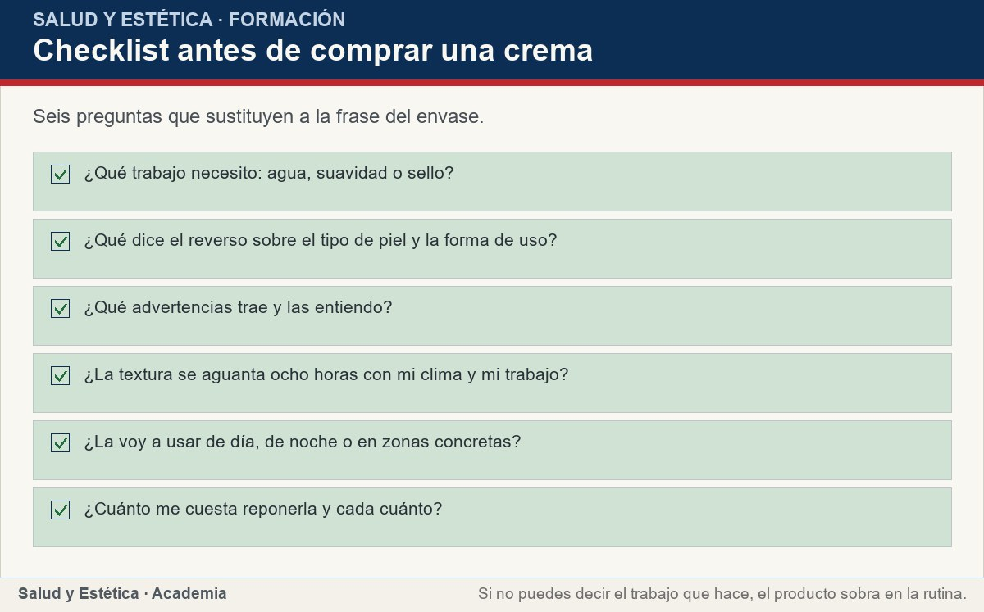
Dónde termina la hidratante y empieza la pregunta
Seis preguntas que sustituyen a la frase del envase.
Ver imagen original en el OA
Notes:
Imagen del OA: assets/fig-3-checklist.jpg
Texto alternativo: Checklist antes de comprar una crema
Pie: Seis preguntas que sustituyen a la frase del envase.
Enlace: https://saludyestetica.lumbre.lat/object/sye-c04-r01-oa04-hidratacion-y-texturas

Slide 42
Errores frecuentes · 1 de 3
•
Comprar por la frase grande del frente. «Piel madura», «antiedad» o «hidratación profunda» no describen un trabajo. El dato útil está al reverso: tipo de piel declarado, forma de uso y advertencias. Leer al revés es el truco más rentable de este capítulo.
•
Usar la misma textura todo el año. El clima, el viento y la calefacción cambian lo que se necesita. La sensación de que un producto «ya no funciona» suele ser una pregunta de sello, no una falla del producto.
Hidratación y elección de texturas: hidratar, emolientar y ocluir no son lo mismo
42 / 81

Slide 43
Errores frecuentes · 2 de 3
•
Aplicar sobre la piel totalmente seca. Se pierde el agua disponible en la superficie. Aplicar con la piel apenas húmeda, justo después del lavado, mejora la comodidad sin gastar más producto.
•
Poner la textura densa debajo del fotoprotector de día. La película grasa puede hacer que lo de encima no asiente, se formotee o se sienta insoportable. La densa va de noche o sólo en zonas; el día pide algo ligero.
Hidratación y elección de texturas: hidratar, emolientar y ocluir no son lo mismo
43 / 81
Notes:
Continuación de «Errores frecuentes» (2 de 3).

Slide 44
Errores frecuentes · 3 de 3
•
Esperar que una crema hidrate por dentro. Un cosmético trabaja donde se aplica, sobre las partes superficiales. El agua que toma la persona es otra cosa, y ninguna de las dos se sustituye con la otra ni con una promesa de laboratorio.
Hidratación y elección de texturas: hidratar, emolientar y ocluir no son lo mismo
44 / 81
Notes:
Continuación de «Errores frecuentes» (3 de 3).

Slide 45
Criterios para decidir · 1 de 3
1.
Nombra el trabajo primero: agua, suavidad o sello; después busca el producto.
2.
Elige textura por clima, temporada y ocupación, no por la edad que aparece en el envase.
3.
Aplica sobre piel apenas húmeda y juzga la comodidad a las dos horas, no en el primer tacto.
4.
Incorpora una fórmula nueva por vez, con prueba de zona pequeña y registro con fecha.
Hidratación y elección de texturas: hidratar, emolientar y ocluir no son lo mismo
45 / 81

Slide 46
Criterios para decidir · 2 de 3
5.
Si la molestia persiste pese a ajustar la textura, se suspende lo irritante y se consulta.
Límites y escalamiento
Suspende el producto nuevo y pide valoración profesional si aparece ardor que se repite en cada aplicación, hinchazón de párpados o labios, una comezón intensa que despierta por la noche, grietas que sangran, una descamación que persiste semanas pese a mejorar la textura, o una reacción que se extiende más allá de donde se aplicó (F-014 – AAD, celulitis, y CDC, infección fúngica: señales que exigen valoración médica; consultado 2026-10-25).
Hidratación y elección de texturas: hidratar, emolientar y ocluir no son lo mismo
46 / 81
Notes:
Continuación de «Criterios para decidir» (2 de 3).

Slide 47
Criterios para decidir · 3 de 3
Si la molestia apareció después de un servicio de belleza, se detiene el siguiente paso, se guarda el producto o la ficha y se pide por escrito qué se aplicó y en qué zona; el establecimiento debe poder contestar. Para una urgencia de riesgo vital se acude de inmediato a un servicio de emergencias.
Ningún hidratante, gel o crema de este curso es un medicamento: no trata infecciones, no atiende lesiones y no sustituye una consulta, y esta lección no evalúa la gravedad de nada que se vea en la piel.
Hidratación y elección de texturas: hidratar, emolientar y ocluir no son lo mismo
47 / 81
Notes:
Continuación de «Criterios para decidir» (3 de 3).

Slide 48
Actividad 1 · Opción múltiple
Sección: Comprueba lo que aprendiste
¿Qué trabajo hace una sustancia higroscópica como la glicerina?
A) Frena la evaporación dejando una película grasa.
B) Toma y retiene agua, por eso se siente fresca y ligera.
C) Rellena los huecos entre células para suavizar el tacto.
D) Aporta agua al cuerpo entero desde la superficie.
Hidratación y elección de texturas: hidratar, emolientar y ocluir no son lo mismo
48 / 81
Notes:
Solución: B) Toma y retiene agua, por eso se siente fresca y ligera.
Explicación: La glicerina se describe como higroscópica: retiene agua. Es el trabajo de aportar agua, distinto del sello oclusivo y de la suavidad de un emoliente.
Evidencia: Wikipedia, «Glicerol»: «es higroscópico e incoloro».
Enlace al OA: https://saludyestetica.lumbre.lat/object/sye-c04-r01-oa04-hidratacion-y-texturas

Slide 49
Actividad 2 · Opción múltiple
Sección: Comprueba lo que aprendiste
En temporada seca con viento, la piel vuelve a tirar a las dos horas de aplicar un gel ligero. ¿Qué le falta a la rutina?
A) Más capas de gel, aplicadas varias veces.
B) Un componente de sello que reduzca la evaporación.
C) Un limpiador más desengrasante.
D) Beber más agua y dejar la crema.
Hidratación y elección de texturas: hidratar, emolientar y ocluir no son lo mismo
49 / 81
Notes:
Solución: B) Un componente de sello que reduzca la evaporación.
Explicación: El viento y el aire seco aumentan la pérdida de agua de la capa externa; la respuesta es sumar un oclusivo en las zonas que tiran, no repetir la textura ligera ni agresión de lavado.
Evidencia: La matriz lipídica del estrato córneo funciona «evitando la evaporación del agua».
Enlace al OA: https://saludyestetica.lumbre.lat/object/sye-c04-r01-oa04-hidratacion-y-texturas

Slide 50
Actividad 3 · Opción múltiple
Sección: Comprueba lo que aprendiste
¿Cuál es la mejor manera de usar el envase de un hidratante como criterio de compra?
A) Leer la frase grande del frente, que resume lo que hace.
B) Leer el reverso: tipo de piel declarado, forma de uso y advertencias.
C) Elegir el más caro, porque la textura se paga.
D) Preguntar en redes qué producto está de moda.
Hidratación y elección de texturas: hidratar, emolientar y ocluir no son lo mismo
50 / 81
Notes:
Solución: B) Leer el reverso: tipo de piel declarado, forma de uso y advertencias.
Explicación: El etiquetado sanitario y comercial de los cosméticos preenvasados es materia de una norma mexicana vigente; la información útil está en el reverso, y la frase publicitaria no es un dato sanitario.
Evidencia: COFEPRIS registra la NOM-141-SSA1/SCFI-2012 de etiquetado como vigente; consulta del 2026-10-25.
Enlace al OA: https://saludyestetica.lumbre.lat/object/sye-c04-r01-oa04-hidratacion-y-texturas

Slide 51
Actividad 4 · Verdadero o falso
Sección: Comprueba lo que aprendiste
Hidratar, emolientar y ocluir son tres trabajos que puede hacer una sola fórmula.
A) Verdadero
B) Falso
Hidratación y elección de texturas: hidratar, emolientar y ocluir no son lo mismo
51 / 81
Notes:
Solución: Verdadero
Explicación: Son funciones, no categorías comerciales. Una crema puede aportar agua, suavizar la superficie y dejar un sello, y de hecho muchas combinan dos de los tres.
Evidencia: Aportar agua, suavizar y frenar la evaporación: los tres trabajos del capítulo.
Enlace al OA: https://saludyestetica.lumbre.lat/object/sye-c04-r01-oa04-hidratacion-y-texturas

Slide 52
Actividad 5 · Verdadero o falso
Sección: Comprueba lo que aprendiste
La edad que aparece en el envase («piel madura») es un criterio técnico para elegir textura.
A) Verdadero
B) Falso
Hidratación y elección de texturas: hidratar, emolientar y ocluir no son lo mismo
52 / 81
Notes:
Solución: Falso
Explicación: Es una etiqueta de comercialización. Lo que decide son el clima, la ocupación y la comodidad medida dos horas después; el dato aprovechable del envase está en la forma de uso y las advertencias.
Evidencia: Ninguna textura de este curso se justifica por una cifra de edad ni por una promesa.
Enlace al OA: https://saludyestetica.lumbre.lat/object/sye-c04-r01-oa04-hidratacion-y-texturas

Slide 53
Actividad 6 · Verdadero o falso
Sección: Comprueba lo que aprendiste
Una crema puede sustituir el agua que la persona toma durante el día.
A) Verdadero
B) Falso
Hidratación y elección de texturas: hidratar, emolientar y ocluir no son lo mismo
53 / 81
Notes:
Solución: Falso
Explicación: Un cosmético trabaja sobre las partes superficiales del cuerpo humano donde se aplica; el agua que bebe la persona es un asunto del cuerpo entero. Ninguna de las dos cosas hace el trabajo de la otra.
Evidencia: Definición sanitaria mexicana de producto cosmético, abierta en COFEPRIS el 2026-10-25.
Enlace al OA: https://saludyestetica.lumbre.lat/object/sye-c04-r01-oa04-hidratacion-y-texturas

Slide 54
Actividad 7 · Relacionar · 1 de 2
Sección: Comprueba lo que aprendiste
Empareja cada trabajo con su señal en la piel.
Columna A
1. Aportar agua
2. Suavizar
3. Sellar
4. Combinar
Columna B
A) La textura áspera al tacto baja desde la primera pasada
B) La tirantez de las dos horas desaparece, aunque pese un poco
Hidratación y elección de texturas: hidratar, emolientar y ocluir no son lo mismo
54 / 81
Notes:
Solución: Aportar agua → Se siente fresco y ligera, cómodo en clima húmedo
Suavizar → La textura áspera al tacto baja desde la primera pasada
Sellar → La tirantez de las dos horas desaparece, aunque pese un poco
Combinar → Una sola fórmula cubre dos necesidades del rostro
Evidencia: Nombrar el trabajo antes que el producto evita la compra equivocada.
Enlace al OA: https://saludyestetica.lumbre.lat/object/sye-c04-r01-oa04-hidratacion-y-texturas

Slide 55
Actividad 7 · Relacionar · 2 de 2
C) Una sola fórmula cubre dos necesidades del rostro
D) Se siente fresco y ligera, cómodo en clima húmedo
Hidratación y elección de texturas: hidratar, emolientar y ocluir no son lo mismo
55 / 81
Notes:
Continuación de «Actividad 7 · Relacionar» (2 de 2).

Slide 56
Actividad 8 · Completar la frase
Sección: Comprueba lo que aprendiste
La glicerina es ___, así que retiene agua. La vaselina es una «mezcla semisólida de hidrocarburos del petróleo» y actúa como ___. El dato útil de un envase está en el ___ , no en la frase publicitaria del frente.
Hidratación y elección de texturas: hidratar, emolientar y ocluir no son lo mismo
56 / 81
Notes:
Solución: higroscópica · oclusivo · reverso
Explicación: Los tres trabajos son distintos, y la información aprovechable —tipo de piel declarado, forma de uso, advertencias— se lee en la parte trasera del producto.
Evidencia: Wikipedia, «Glicerol» y «Vaselina»; registro de normas de COFEPRIS para el etiquetado.
Enlace al OA: https://saludyestetica.lumbre.lat/object/sye-c04-r01-oa04-hidratacion-y-texturas

Slide 57
Actividad 9 · Clasificar · 1 de 2
Sección: Comprueba lo que aprendiste
Clasifica cada decisión según cómo ayude a elegir una textura.
Categorías
• Ayuda a elegir
• Desvía la elección
1. Nombra el trabajo: agua, suavidad o sello
2. Comprar por la frase grande del frente
3. Revisar el clima y la temporada actual
4. Cambiar cinco productos la misma semana
Hidratación y elección de texturas: hidratar, emolientar y ocluir no son lo mismo
57 / 81
Notes:
Solución: 1. Nombra el trabajo: agua, suavidad o sello → Ayuda a elegir
2. Comprar por la frase grande del frente → Desvía la elección
3. Revisar el clima y la temporada actual → Ayuda a elegir
4. Cambiar cinco productos la misma semana → Desvía la elección
5. Juzgar la comodidad a las dos horas → Ayuda a elegir
6. Elegir por el precio más alto disponible → Desvía la elección
Evidencia: La decisión buena es la que se sostiene ocho horas al día.
Enlace al OA: https://saludyestetica.lumbre.lat/object/sye-c04-r01-oa04-hidratacion-y-texturas

Slide 58
Actividad 9 · Clasificar · 2 de 2
5. Juzgar la comodidad a las dos horas
6. Elegir por el precio más alto disponible
Clasifica cada elemento en una de las categorías.
Hidratación y elección de texturas: hidratar, emolientar y ocluir no son lo mismo
58 / 81
Notes:
Continuación de «Actividad 9 · Clasificar» (2 de 2).

Slide 59
Actividad 10 · Detective de errores · 1 de 2
Sección: Comprueba lo que aprendiste
Marca la línea donde la elección de textura se convierte en una promesa.
A) Apliqué el gel de siempre y sumé una capa densa sólo en las mejillas.
B) Dejé el resto de la rutina igual para poder atribuir el cambio.
C) Compro la crema que promete borrar las líneas en una semana y dejo el sello.
D) Anoté con fecha cómo quedó la piel a las dos horas.
Hidratación y elección de texturas: hidratar, emolientar y ocluir no son lo mismo
59 / 81
Notes:
Solución: C) Compro la crema que promete borrar las líneas en una semana y dejo el sello.
Explicación: Ese renglón cambia un trabajo real (sellar) por una promesa de resultado. Ninguna crema de este curso transforma la piel en una semana, y esa afirmación no se sostiene.
Evidencia: El material formativo habla de comodidad y de función; no promete cambios de apariencia en un plazo.
Enlace al OA: https://saludyestetica.lumbre.lat/object/sye-c04-r01-oa04-hidratacion-y-texturas

Slide 60
Actividad 10 · Detective de errores · 2 de 2
E) Si la molestia sigue en dos semanas, lo llevo escrito a una consulta.
Hidratación y elección de texturas: hidratar, emolientar y ocluir no son lo mismo
60 / 81
Notes:
Continuación de «Actividad 10 · Detective de errores» (2 de 2).

Slide 61
Revisión rápida · 1 de 2
Criterio de avance
Se considera superado con al menos 70% de acierto agregado en las actividades cubiertas.
Actividades cubiertas
• Opción múltiple · sye-c04-r01-oa04-hidratacion-y-te-ex01
• Opción múltiple · sye-c04-r01-oa04-hidratacion-y-te-ex02
• Opción múltiple · sye-c04-r01-oa04-hidratacion-y-te-ex03
• Verdadero o falso · sye-c04-r01-oa04-hidratacion-y-te-ex04
• Verdadero o falso · sye-c04-r01-oa04-hidratacion-y-te-ex05
Hidratación y elección de texturas: hidratar, emolientar y ocluir no son lo mismo
61 / 81
Notes:
Compuerta de avance: Revisión rápida
Umbral declarado: 70%.
No se incluyen puntuaciones de ninguna sesión ni respuestas personales.
Enlace: https://saludyestetica.lumbre.lat/object/sye-c04-r01-oa04-hidratacion-y-texturas

Slide 62
Revisión rápida · 2 de 2
• Verdadero o falso · sye-c04-r01-oa04-hidratacion-y-te-ex06
• Relacionar · sye-c04-r01-oa04-hidratacion-y-te-ex07
• Completar la frase · sye-c04-r01-oa04-hidratacion-y-te-ex08
• Clasificar · sye-c04-r01-oa04-hidratacion-y-te-ex09
• Detective de errores · sye-c04-r01-oa04-hidratacion-y-te-ex10
Al superar: Dices qué trabajo necesita tu piel, eliges textura por clima y ocupación y sabes cómo probar un producto antes de sumarlo.
Si aún no se alcanza: Vuelve a la matriz de los tres trabajos y a la tabla de situaciones; después repite el sort.
Hidratación y elección de texturas: hidratar, emolientar y ocluir no son lo mismo
62 / 81
Notes:
Continuación de «Revisión rápida» (2 de 2).

Slide 63
Actividad 11 · Reflexión
Sección: Comprueba lo que aprendiste
Elige una zona donde la piel se sienta incómoda y escribe qué trabajo le falta: agua, suavidad o sello. Anota qué textura tienes en casa que pueda hacerlo y prueba dos días sin cambiar nada más.
Pregunta abierta · las respuestas personales no se incluyen en esta exportación.
Hidratación y elección de texturas: hidratar, emolientar y ocluir no son lo mismo
63 / 81
Notes:
Reflexión del OA: Elige una zona donde la piel se sienta incómoda y escribe qué trabajo le falta: agua, suavidad o sello. Anota qué textura tienes en casa que pueda hacerlo y prueba dos días sin cambiar nada más.
No se exportan respuestas personales.
Enlace: https://saludyestetica.lumbre.lat/object/sye-c04-r01-oa04-hidratacion-y-texturas

Slide 64
Juegos · Memoria de texturas
Cara A | Cara B
Aportar agua | Higroscópico, fresco, ligero: la glicerina
Suavizar | Emoliente: baja lo áspero al tacto
Sellar | Oclusivo: frena la evaporación, la vaselina
Orden de aplicación | Primero la ligera, después la densa
Criterio del envase | Reverso: uso declarado y advertencias
Hidratación y elección de texturas: hidratar, emolientar y ocluir no son lo mismo
64 / 81
Notes:
Tabla del OA: Juegos · Memoria de texturas
Enlace: https://saludyestetica.lumbre.lat/object/sye-c04-r01-oa04-hidratacion-y-texturas

Slide 65
Juegos · Memoria de texturas · Cómo practicar
Este es el contenido estático del juego. Para emparejar las cartas y practicar la interacción, abre el OA.
Abrir el juego en el OA
Hidratación y elección de texturas: hidratar, emolientar y ocluir no son lo mismo
65 / 81
Notes:
Juego de memoria: Juegos · Memoria de texturas
Enlace: https://saludyestetica.lumbre.lat/object/sye-c04-r01-oa04-hidratacion-y-texturas

Slide 66
Juegos · Tarjetas para elegir crema sin dejar dinero · Tarjeta 1 de 4
Pregunta
¿Cuáles son los tres trabajos de un hidratante?
Hidratación y elección de texturas: hidratar, emolientar y ocluir no son lo mismo
66 / 81
Notes:
Anverso: ¿Cuáles son los tres trabajos de un hidratante?
Reverso: Aportar agua (higroscópico), suavizar la superficie (emoliente) y frenar la evaporación (oclusivo). Una fórmula puede hacer dos o tres a la vez.
Enlace: https://saludyestetica.lumbre.lat/object/sye-c04-r01-oa04-hidratacion-y-texturas

Slide 67
Juegos · Tarjetas para elegir crema sin dejar dinero · Tarjeta 1 de 4 · Respuesta
Respuesta
Aportar agua (higroscópico), suavizar la superficie (emoliente) y frenar la evaporación (oclusivo). Una fórmula puede hacer dos o tres a la vez.
Hidratación y elección de texturas: hidratar, emolientar y ocluir no son lo mismo
67 / 81
Notes:
Respuesta de la tarjeta 1.

Slide 68
Juegos · Tarjetas para elegir crema sin dejar dinero · Tarjeta 2 de 4
Pregunta
¿Por qué un gel se queda corto en temporada seca con viento?
Hidratación y elección de texturas: hidratar, emolientar y ocluir no son lo mismo
68 / 81
Notes:
Anverso: ¿Por qué un gel se queda corto en temporada seca con viento?
Reverso: Porque aporta agua pero deja que se evapore. Conviene sumar un sello en las zonas que tiran y aplicar sobre la piel apenas húmeda.
Enlace: https://saludyestetica.lumbre.lat/object/sye-c04-r01-oa04-hidratacion-y-texturas

Slide 69
Juegos · Tarjetas para elegir crema sin dejar dinero · Tarjeta 2 de 4 · Respuesta
Respuesta
Porque aporta agua pero deja que se evapore. Conviene sumar un sello en las zonas que tiran y aplicar sobre la piel apenas húmeda.
Hidratación y elección de texturas: hidratar, emolientar y ocluir no son lo mismo
69 / 81
Notes:
Respuesta de la tarjeta 2.

Slide 70
Juegos · Tarjetas para elegir crema sin dejar dinero · Tarjeta 3 de 4
Pregunta
¿Qué se lee de un envase para decidir?
Hidratación y elección de texturas: hidratar, emolientar y ocluir no son lo mismo
70 / 81
Notes:
Anverso: ¿Qué se lee de un envase para decidir?
Reverso: El reverso: tipo de piel declarado, forma de uso, advertencias y responsable de fabricación. La frase grande del frente es publicidad, no un dato sanitario.
Enlace: https://saludyestetica.lumbre.lat/object/sye-c04-r01-oa04-hidratacion-y-texturas

Slide 71
Juegos · Tarjetas para elegir crema sin dejar dinero · Tarjeta 3 de 4 · Respuesta
Respuesta
El reverso: tipo de piel declarado, forma de uso, advertencias y responsable de fabricación. La frase grande del frente es publicidad, no un dato sanitario.
Hidratación y elección de texturas: hidratar, emolientar y ocluir no son lo mismo
71 / 81
Notes:
Respuesta de la tarjeta 3.

Slide 72
Juegos · Tarjetas para elegir crema sin dejar dinero · Tarjeta 4 de 4
Pregunta
¿Cómo se hace una prueba de tolerancia?
Hidratación y elección de texturas: hidratar, emolientar y ocluir no son lo mismo
72 / 81
Notes:
Anverso: ¿Cómo se hace una prueba de tolerancia?
Reverso: Zona pequeña durante dos o tres días, sin otros cambios; luego una zona grande y el veredicto a las dos horas. Un producto nuevo por vez y anotado con fecha.
Enlace: https://saludyestetica.lumbre.lat/object/sye-c04-r01-oa04-hidratacion-y-texturas

Slide 73
Juegos · Tarjetas para elegir crema sin dejar dinero · Tarjeta 4 de 4 · Respuesta
Respuesta
Zona pequeña durante dos o tres días, sin otros cambios; luego una zona grande y el veredicto a las dos horas. Un producto nuevo por vez y anotado con fecha.
Hidratación y elección de texturas: hidratar, emolientar y ocluir no son lo mismo
73 / 81
Notes:
Respuesta de la tarjeta 4.

Slide 74
Para dominar este tema
Un hidratante hace uno o varios de tres trabajos: aportar agua, suavizar la superficie o frenar la evaporación. Se elige por el trabajo que falta, por el clima de la temporada, por la ocupación del día y por la comodidad medida a las dos horas, no por la cifra de edad ni por la frase grande del envase; eso se lee al reverso, donde están el uso declarado y las advertencias. Se prueba en una zona pequeña, entra de uno en uno y se anota con fecha. Y se le deja su lugar: la textura sostiene la comodidad de la superficie, y lo que persiste o molesta de verdad se lleva a una consulta.
Hidratación y elección de texturas: hidratar, emolientar y ocluir no son lo mismo
74 / 81

Slide 75
Fuentes y estado de revisión · 1 de 7
Fuentes consultadas:
F-WIKI-GLICEROL · Wikipedia, «Glicerol» (glicerina): propiedad higroscópica · https://es.wikipedia.org/wiki/Glicerol · consulta: 2026-10-25 · alcance: Capa A. Referencia técnica general, sin jurisdicción.
Hidratación y elección de texturas: hidratar, emolientar y ocluir no son lo mismo
75 / 81

Slide 76
Fuentes y estado de revisión · 2 de 7
F-WIKI-VASELINA · Wikipedia, «Vaselina»: mezcla semisólida de hidrocarburos del petróleo, uso tópico · https://es.wikipedia.org/wiki/Vaselina · consulta: 2026-10-25 · alcance: Capa A. Referencia técnica general, sin jurisdicción: describe el petrolato como base de pomadas.
F-WIKI-CORNEO · Wikipedia, «Capa córnea» (Estrato córneo): matriz lipídica y evaporación del agua · https://es.wikipedia.org/wiki/Capa_c%C3%B3rnea · consulta: 2026-10-25 · alcance: Capa A. Referencia técnica general, sin jurisdicción.
Hidratación y elección de texturas: hidratar, emolientar y ocluir no son lo mismo
76 / 81
Notes:
Continuación de «Fuentes y estado de revisión» (2 de 7).

Slide 77
Fuentes y estado de revisión · 3 de 7
F-001 · Ley General de Salud. Título Décimo Segundo, Capítulo IX «Productos cosméticos», artículos 269 a 272. · https://www.diputados.gob.mx/LeyesBiblio/pdf/LGS.pdf · consulta: 2026-10-25 · alcance: Capa B, federal. Artículo 269: definición de cosmético y fines sobre las partes superficiales del cuerpo humano; artículo 270: no se pueden atribuir a los cosméticos acciones propias de los medicamentos. Texto vigente con reformas publicadas en el DOF el 15-01-2026.
Hidratación y elección de texturas: hidratar, emolientar y ocluir no son lo mismo
77 / 81
Notes:
Continuación de «Fuentes y estado de revisión» (3 de 7).

Slide 78
Fuentes y estado de revisión · 4 de 7
F-004 · NOM-141-SSA1/SCFI-2012, «Etiquetado para productos cosméticos preenvasados. Etiquetado sanitario y comercial». · https://dof.gob.mx/nota_detalle_popup.php?codigo=5269348 · consulta: 2026-10-25 · alcance: Capa B, federal y de observancia obligatoria. Cláusula 3.23 (definición de protector solar), 5.1.7 y 5.1.8 (etiquetado sanitario y comercial, instrucciones de uso obligatorias) y 5.1.9 (declaraciones prohibidas: propiedades no comprobables o propias de los medicamentos).
Hidratación y elección de texturas: hidratar, emolientar y ocluir no son lo mismo
78 / 81
Notes:
Continuación de «Fuentes y estado de revisión» (4 de 7).

Slide 79
Fuentes y estado de revisión · 5 de 7
F-007 · COFEPRIS, «Productos cosméticos»: definición de cosmético y registro de normas aplicables, con la NOM-141-SSA1/SCFI-2012 vigente. · https://www.gob.mx/cofepris/acciones-y-programas/productos-cosmeticos-404020 · consulta: 2026-10-25 · alcance: Capa B, federal (autoridad sanitaria); página fechada el 25 de julio de 2025. Se citan la definición y el estado VIGENTE del registro de normas. La lección no afirma si un cosmético requiere o no aviso ante COFEPRIS: ese punto quedó sin verificar en el registro de la casa.
Hidratación y elección de texturas: hidratar, emolientar y ocluir no son lo mismo
79 / 81
Notes:
Continuación de «Fuentes y estado de revisión» (5 de 7).

Slide 80
Fuentes y estado de revisión · 6 de 7
F-014 · AAD (celulitis) y CDC (infección fúngica de uñas): señales que exigen valoración médica. · https://www.aad.org/public/diseases/a-z/cellulitis-overview · consulta: 2026-10-25 · alcance: Capa A, internacional. Piel roja e hinchada, caliente y dolorosa al tacto, como cuadro de atención médica inmediata; uña descolorida o quebradiza, como cuadro que exige prueba. Se usa sólo como señal de consulta: la lección no nombra ningún diagnóstico.
Hidratación y elección de texturas: hidratar, emolientar y ocluir no son lo mismo
80 / 81
Notes:
Continuación de «Fuentes y estado de revisión» (6 de 7).

Slide 81
Fuentes y estado de revisión · 7 de 7
Estado de revisión: Borrador editorial de la casa. Revisión editorial: sí, 2026-10-25. Revisión por un profesional sanitario: no realizada, pendiente antes de tratar cualquier afirmación clínica. Material formativo de carácter informativo: no diagnostica, no trata lesiones, no indica tratamientos y no sustituye una consulta; no habilita para ejercer una profesión sanitaria.
Hidratación y elección de texturas: hidratar, emolientar y ocluir no son lo mismo
81 / 81
Notes:
Continuación de «Fuentes y estado de revisión» (7 de 7).

